Slide 1

GÖMÜLÜ SİSTEMLER PROJESİ
PROJE KONUSU:
AKILLI EVLERDE KONTROL SİSTEMİ
DERSİN HOCASI:
DR.ÖĞR.ÜYESİ.ÜMİT ŞENTÜRK
HAZIRLAYAN: TUĞÇE KARAKAYA
SEDANUR KAŞIKCI
TUĞÇE ÖZ
İREM NUR KIZILCA

Slide 2

PROJENİN AMACI
Akıllı evlerde kontrol sistemi yangın kontrolünü, kapı veya pencerenin açık olup olmadığını ve evden çıkınca ışığın açık unutulup unutulmadığını kontrol eden bir sistemdir.

Slide 3
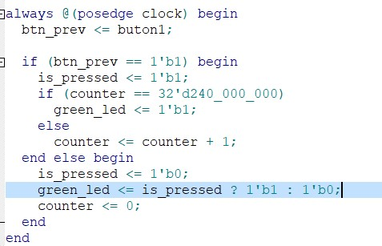
PROJENİN DETAYLARI
Yangın kontrolü için birinci buton kullanılmıştır. Birinci butona basıldığında yangın var demektir. Buz mavisi led 10 saniye boyunca yanar.

Slide 4
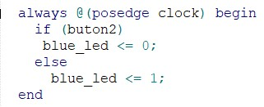
PROJENİN DETAYLARI
Kapının veya pencerenin açık kalma durumunda mavi led otomatik olarak yanar.

Slide 5
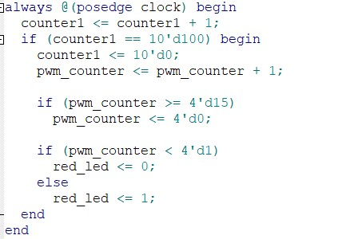
PROJENİN DETAYLARI
Evden dışarı çıkıldığında ışığın açık unutulma durumunun kontrolü için ikinci buton kullanılmıştır. İkinci butona basıldığında ışık açık demektir. Kırmızı led parlaklığı düşük bir şekilde yanar. Ledin parlaklığı PWM ile kontrol edilmiştir.
İki butona birden basıldığında herhangi bir sorun yok demektir. Bu durumda yeşil led yanar.

Slide 6
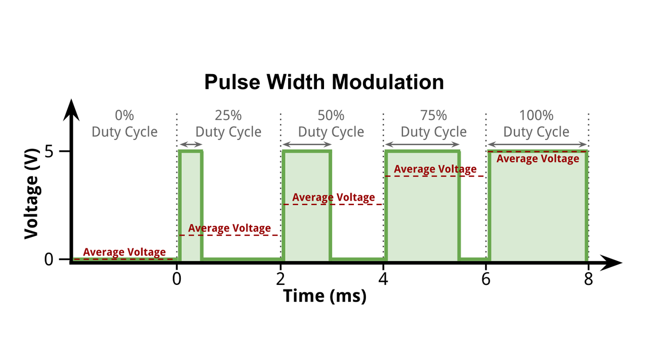
PWM NEDİR?
PWM, "Pulse Width Modulation" ifadesinin kısaltmasıdır ve Türkçe anlamı atımlı genişlik modülasyonudur. PWM, elektriksel sinyalleri, genişlikleri ayarlanabilen ve sabit bir frekansla tekrarlayan darbe şeklinde göndermeyi sağlayan bir yöntemdir. Bu yöntemle, sinyallerin voltaj düzeyleri belirli periyotlarla yükseltilir ve düşürülür. Böylece sinyal, analog bir dalga şeklini taklit eder ve bu modülasyon yöntemi sayesinde akım, voltaj ve güç kontrol edilebilir. PWM, özellikle motor hız kontrolü, enerji tasarrufu ve LED aydınlatmalarda sıkça kullanılmaktadır.

Slide 7
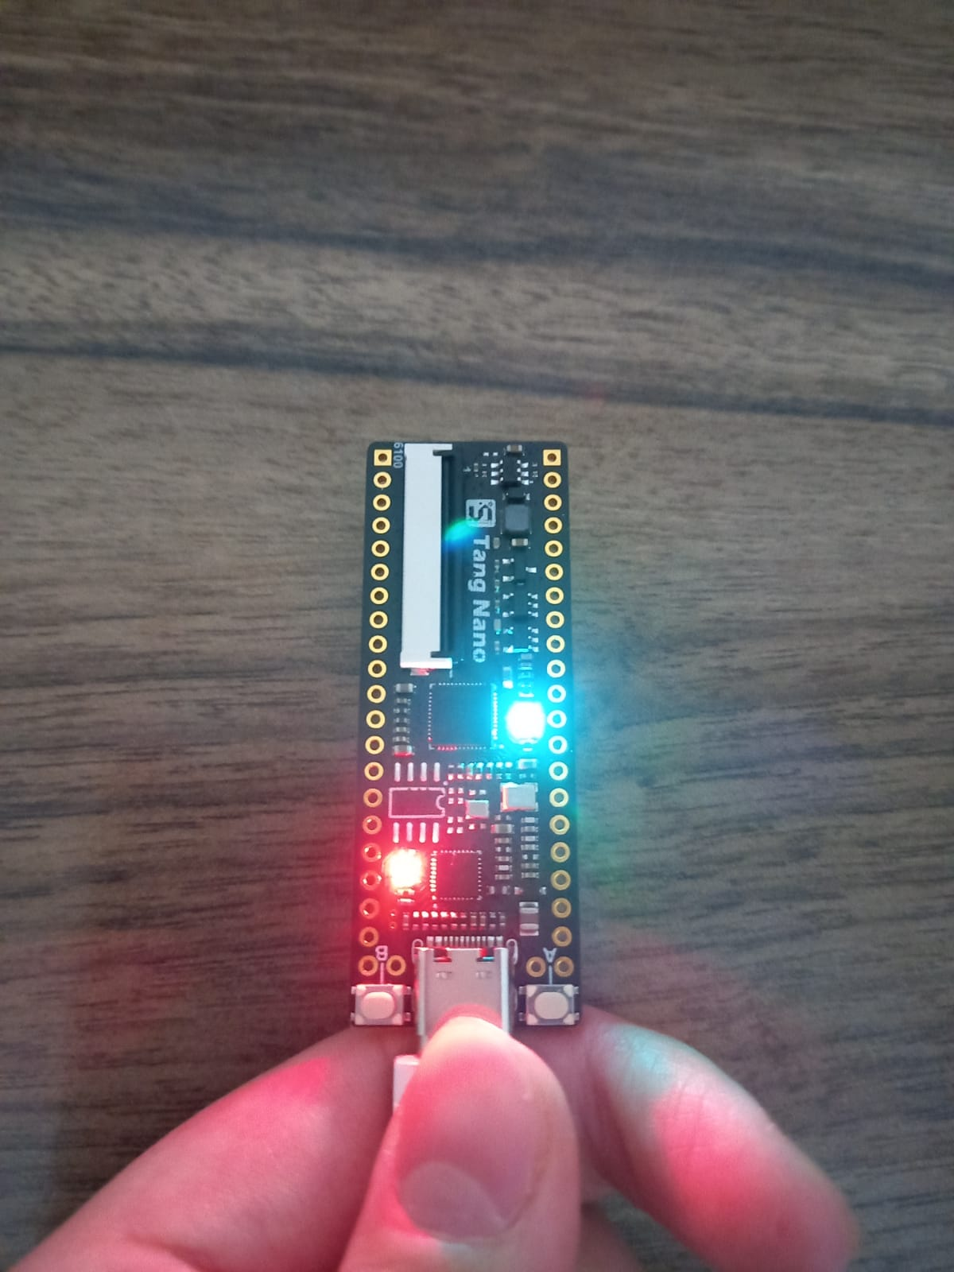
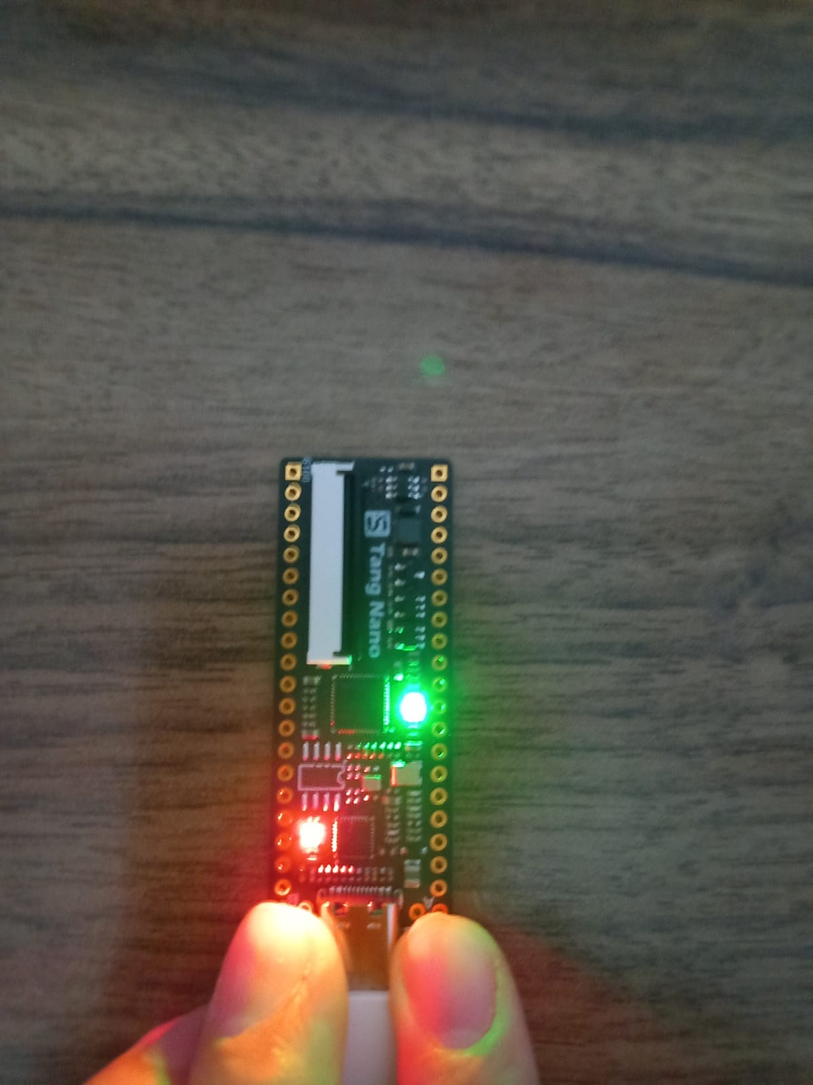
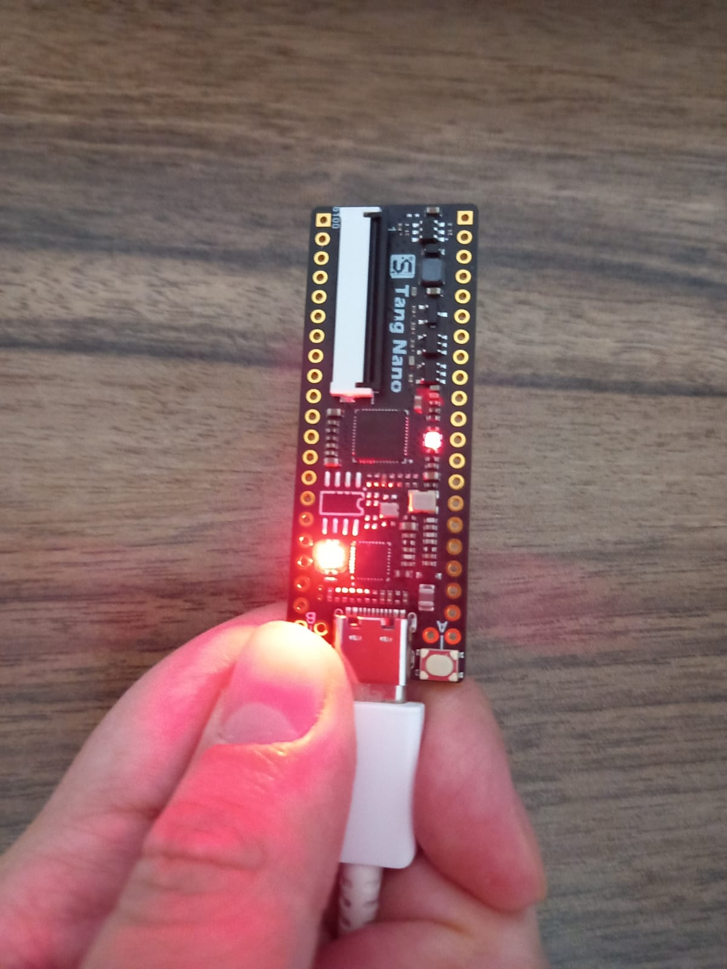
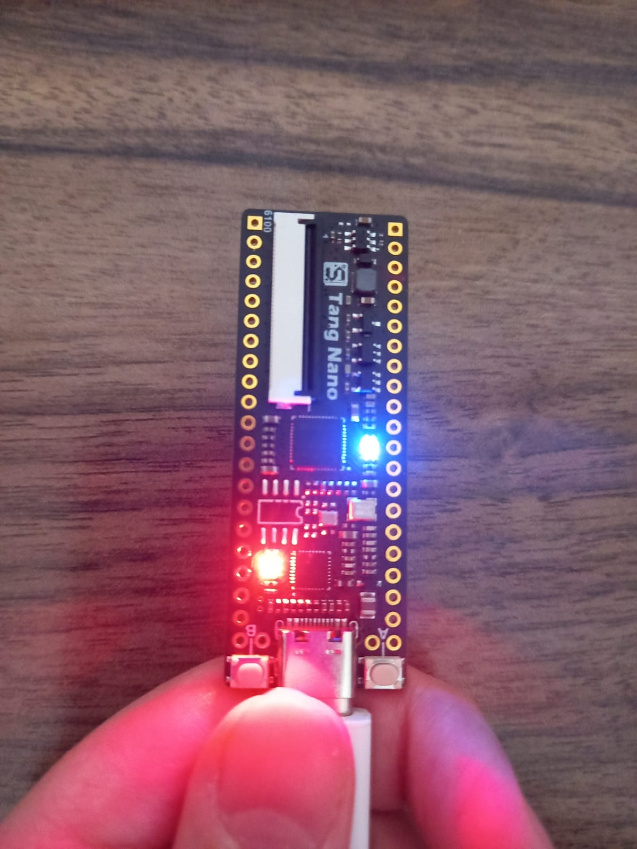
PROJEDEN KESİTLER

Slide 8
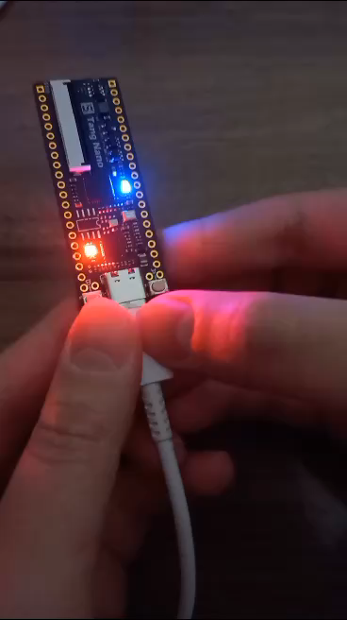
PROJE VİDEOSU

Slide 9
BİZİ DİNLEDİĞİNİZ İÇİN TEŞEKKÜRLER…

